Slide 1

SQL
JOINs + CTEs + Cardinalidad
Notes:
Hoy se ve el costo real de un mal modelado: resultados duplicados.

Slide 2
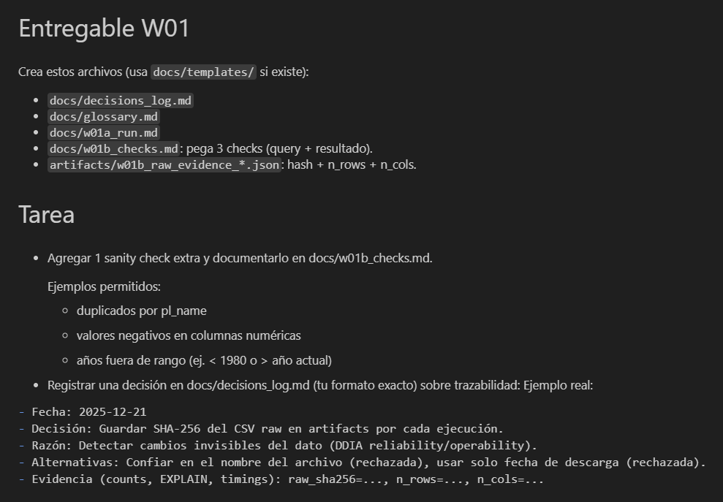
Entregables de la primera semana

Slide 3
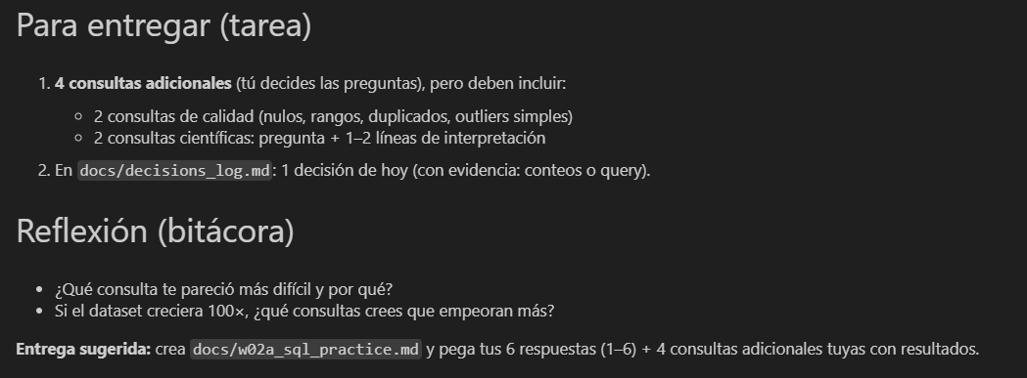
Entregables de Segunda semana (Noteobook terminado y…)

Slide 4

Modelo de datos
Lenguaje de consulta
Notes:
Elegir modelo afecta la forma de preguntar y la corrección de respuestas.

Slide 5

1 fila = 1
Regla de Oro en JOINs: ¿Qué representa cada fila?
¡Si no declaras el grano, tus JOINs mienten!

Slide 6
Tablas del día
fact_planet_raw (1 fila por planeta)
dim_host (1 fila por hostname)
dim_discovery (1 fila por (método, año) — ojo con duplicados)
Notes:
Esto NO es el Gold final; es un mini-modelo para practicar JOINs

Slide 7








JOIN correcto = many-to-one
Mascotas
Dueños
El conteo de filas no debe crecer
Notes:
“JOIN no es ‘pegar tablas’: es imponer una hipótesis de relación.”

Slide 8
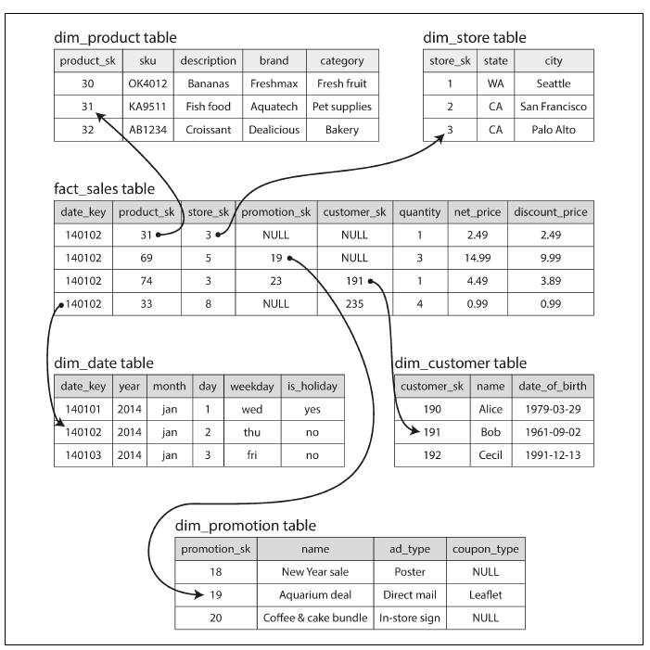
Tipos de tablas
FACT TABLE
Propósito: Registrar hechos
Rol en modelo: El centro del modelo. Contiene métricas y referencias a otras tablas
Contenido: Métricas numéricas y IDs
Granularidad: Definida y estricta (nivel de hecho: por venta, por click, por día, …)
Uso en análisis: Base para cálculos y agregaciones
DIM TABLE
Propósito: Brinda contexto a los datos
Rol en modelo: Tablas descriptivas
Contenido: Representan el qué, quién, cómo, dónde, cuándo y por qué del evento.
Granularidad: No necesariamente tiene granularidad definida
Uso en análisis: Depende del contexto

Slide 9
Tipos de tablas
Fact Table / tabla de hechos
Dim Table
Propósito: Registrar hechos (ventas, clicks, transacciones)
Rol en modelo: El centro del modelo. Contiene métricas y referencias a otras tablas
Contenido: Métricas numéricas y IDs
Granularidad: Definida y estricta (nivel de hecho: por venta, por click, por día, …)
Uso en análisis: Base para cálculos y agregaciones
Propósito: Cualquier tabla con datos que brinda contexto a los datos
Rol en modelo: Tablas descriptivas
Contenido: Datos crudos, transformados, agregados, etc.
Granularidad: No necesariamente tiene granularidad definida
Uso en análisis: Depende del contexto

Slide 10
JOIN (INNER)
JOIN devuelve únicamente las filas donde las claves coinciden en ambas tablas.
El JOIN es “estricto”: si no hay coincidencia en la dimensión, esa fila de la fact desaparece.
Esto es útil cuando quieres trabajar solo con datos “válidos” o “completos”.
id | name | secret_name | age | team_id
1 | Iron Man | Tony Stark | 48 | 10
2 | Hulk | Bruce Banner | 45 | 20
3 | Thor | Odinson | 1500 | 10
id | name | headquarters
10 | Avengers | New York
20 | Gamma Force | Desert Base
hero
Fact Table
team
Dim Table
SELECT *
FROM hero h
JOIN team t
ON h.team_id = t.id;
h.id | h.name | h.secret_name | h.age | h.team_id | t.id | t.name | t.headquarters
1 | Iron Man | Tony Stark | 48 | 10 | 10 | Avengers | New York
3 | Thor | Odinson | 1500 | 10 | 10 | Avengers | New York
2 | Hulk | Bruce Banner | 45 | 20 | 20 | Gamma Force | Desert Base

Slide 11
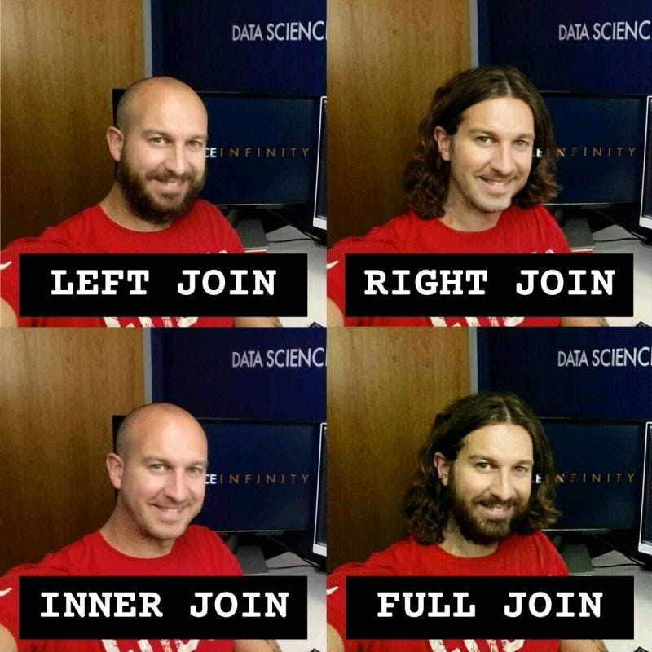
JOIN malo = explosión de filas
fact ↔ dim con duplicados → multiplicación
Si la dimensión tiene duplicados por clave, el JOIN multiplica.
Se generan datos falsos que van a explotar las métricas

Slide 12

Detectar el daño con conteos
n_fact vs n_join = n_join_bad
Si el JOIN introduce más filas de las que había en la fact table, hay un problema en la dimensión (duplicados).
La primera prueba en DE: COUNT antes y después.

Slide 13

¿Cómo lo arreglo?
DEBO corregir la dimensión en el ETL!
Puedo solucionar en el Query TEMPORALMENTE con un CTE

Slide 14

CTE
Un CTE es simplemente una tabla temporal lógica que creas dentro del mismo query para organizar mejor tu SQL.
WITH nombre_cte AS (
SELECT ...
)
SELECT ...
FROM nombre_cte;
Ejemplo
WITH filtered AS (
SELECT price
FROM products
WHERE category = 'Books'
)
SELECT AVG(price)
FROM filtered;
Puedo usar esto junto con un SELECT DISTINCT para hacer el JOIN solo con los valores únicos
WITH dim_host_fixed AS (
SELECT DISTINCT host_id, host_name, host_type
FROM dim_host
)
SELECT f.event_id, f.host_id, d.host_name
FROM fact_events f
JOIN dim_host_fixed d
ON f.host_id = d.host_id;

Slide 15
LEFT JOIN = conservar la fact, mostrar los faltantes
filas de fact siempre aparecen
si no hay match en dim → columnas de dim quedan NULL
Resumen
JOIN filtra
LEFT JOIN revela.
Si ves NULLs en la dimensión, encontraste un problema
La fact no debería tener claves que no existan en la dimensión.

Slide 16
Ejemplo LEFT JOIN
SELECT *
FROM hero h
JOIN team t
ON h.team_id = t.id;
id | name | secret_name | age | team_id
1 | Iron Man | Tony Stark | 48 | 10
2 | Hulk | Bruce Banner | 45 | 20
3 | Thor | Odinson | 1500 | 10
4 | Loki | Laufeyson | 1500 | 99
id | name | headquarters
10 | Avengers | New York
20 | Gamma Force | Desert Base
team
Dim Table
hero
Fact Table
JOIN
h.id | h.name | h.secret_name | h.age | h.team_id | t.id | t.name | t.headquarters
1 | Iron Man | Tony Stark | 48 | 10 | 10 | Avengers | New York
3 | Thor | Odinson | 1500 | 10 | 10 | Avengers | New York
2 | Hulk | Bruce Banner | 45 | 20 | 20 | Gamma Force | Desert Base

Slide 17
Ejemplo LEFT JOIN
SELECT *
FROM hero h
LEFT JOIN team t
ON h.team_id = t.id;
id | name | secret_name | age | team_id
1 | Iron Man | Tony Stark | 48 | 10
2 | Hulk | Bruce Banner | 45 | 20
3 | Thor | Odinson | 1500 | 10
4 | Loki | Laufeyson | 1500 | 99
id | name | headquarters
10 | Avengers | New York
20 | Gamma Force | Desert Base
team
Dim Table
hero
Fact Table
LEFT JOIN
h.id | h.name | h.secret_name | h.age | h.team_id | t.id | t.name | t.headquarters
1 | Iron Man | Tony Stark | 48 | 10 | 10 | Avengers | New York
3 | Thor | Odinson | 1500 | 10 | 10 | Avengers | New York
2 | Hulk | Bruce Banner | 45 | 20 | 20 | Gamma Force | Desert Base
4 | Loki | Laufeyson | 1500 | 99 | NULL | NULL | NULL

Slide 18
CTE = crear una tabla lógica temporal
WITH heroes_by_team AS (
SELECT
team_id,
COUNT(*) AS n_heroes
FROM hero
GROUP BY team_id
)
SELECT *
FROM heroes_by_team;
El CTE prepara datos antes del análisis.
Es una mini‑tabla que solo vive dentro del query
Notes:
“Aquí estoy contando cuántos héroes tiene cada equipo.”
“El CTE me permite separar el qué del cómo.”

Slide 19
Window functions = analizar sin agrupar
Una window function calcula algo sobre un grupo de filas, pero sin colapsar la tabla como hace un GROUP BY.”
Es decir:
GROUP BY → reduce filas
Window function → mantiene filas y agrega un cálculo adicional
1. ROW_NUMBER()
“Quiero asignar un número de posición.”
2. OVER (…)
“Pero no a toda la tabla, sino dentro de una ventana.”
3. PARTITION BY team_id
“Cada equipo es su propio grupo. Los rankings empiezan desde 1 dentro de cada equipo.”
4. ORDER BY age DESC
“Dentro de cada equipo, ordena de mayor a menor edad
ROW_NUMBER() OVER (
PARTITION BY team_id
ORDER BY age DESC
)

Slide 20
¿Qué es una Window Function?
SELECT
name,
team_id,
age,
ROW_NUMBER() OVER (
PARTITION BY team_id
ORDER BY age DESC
) AS rank_in_team
FROM hero;
id | name | secret_name | age | team_id
1 | Iron Man | Tony Stark | 48 | 10
2 | Hulk | Bruce Banner | 45 | 20
3 | Thor | Odinson | 1500 | 10
4 | Loki | Laufeyson | 1500 | 99
Una window function es como decir: ‘Agrupa mentalmente, ordena dentro del grupo, pero no colapses la tabla.’
Aquí SQL está calculando un ranking por equipo sin perder ninguna fila.
Esto antes lo hacíamos en Python. Hoy SQL moderno lo hace directo.”
name | team_id | age | rank_in_team
Thor | 10 | 1500 | 1
Iron Man | 10 | 48 | 2
Hulk | 20 | 45 | 1
Loki | 99 | 1500 | 1

Slide 21
Reto: CTE + Window function
Para cada equipo, traer:
El héroe más viejo (pero solo si la edad es razonable, p.ej. entre 0 y 120),
El promedio de edad del equipo y el conteo de héroes válidos,
Además mostrar team.name y headquarters

Slide 22
Nueva tabla de Héroes
id | name | secret_name | age | team_id
1 | Iron Man | Tony Stark | 48 | 10
2 | Captain America | Steve Rogers | 105 | 10
3 | Black Widow | Natasha Romanoff | 35 | 10
4 | Spider-Man | Peter Parker | 18 | 10
5 | Vision | Vision | 3 | 10
6 | Thor | Odinson | 1500 | 10
7 | Hulk | Bruce Banner | 45 | 20
8 | She-Hulk | Jennifer Walters | 32 | 20
9 | Skaar | Skaar | 16 | 20
10 | Abomination | Emil Blonsky | 52 | 20
11 | Red Hulk | Thaddeus Ross | 52 | 20
12 | Star-Lord | Peter Quill | 38 | 30
13 | Gamora | Gamora | 29 | 30
14 | Drax | Drax | 50 | 30
15 | Rocket | Rocket | 12 | 30
16 | Groot | Groot | 5 | 30
17 | Mantis | Mantis | 28 | 30
18 | Wolverine | Logan | 137 | 40
19 | Jean Grey | Jean | 30 | 40
20 | Cyclops | Scott Summers | 35 | 40
21 | Storm | Ororo Munroe | 40 | 40
22 | Professor X | Charles Xavier | 60 | 40
23 | Magneto | Erik Lehnsherr | 90 | 40

Slide 23
WITH heroes_clean AS (
SELECT
h.id,
h.name AS hero_name,
h.age,
h.team_id,
t.name AS team_name,
t.headquarters
FROM hero h
JOIN team t
ON t.id = h.team_id
WHERE h.age BETWEEN 0 AND 120
),
ranked AS (
SELECT
team_name,
headquarters,
hero_name,
age,
AVG(age) OVER (PARTITION BY team_id) AS avg_age_in_team,
COUNT(*) OVER (PARTITION BY team_id) AS heroes_in_team,
ROW_NUMBER() OVER (
PARTITION BY team_id
ORDER BY age DESC, hero_name ASC
) AS rn
FROM heroes_clean
)
SELECT
team_name,
headquarters,
hero_name AS oldest_hero,
age AS oldest_age,
avg_age_in_team,
heroes_in_team
FROM ranked
WHERE rn = 1
ORDER BY team_name;
CTE + INNER JOIN para limpiar la tabla y tomar solo edades razonables
Segunda transformación dentro del mismo CTE. Es un solo WITH que engloba varios CTE, el primero se llama heroes_clean y el segundo ranked
Window Functions para calcular avg_age_in_team, heroes_in_team y rn
team_name | headquarters | oldest_hero | oldest_age | avg_age_in_team | heroes_in_team
Avengers | New York | Captain America | 105 | 41.8 | 5
Gamma Force | Desert Base | Abomination | 52 | 39.4 | 5
Guardians | Knowhere | Drax | 50 | 27.0 | 6
X-Men | Westchester | Magneto | 90 | 51.0 | 5
Selección de lo que se desea con rn=1 para que sea el más viejo

Slide 24
Errores típicos
olvidar IS NOT NULL
no declarar grano
dimensiones sin DISTINCT
agrupar mal (GROUP BY incompleto)

Slide 25
Entregables
En clase
1. `docs/w03_sql_practice.md` con el análisis de `dim_host_bad`:
- Los 4 conteos: `n_fact`, `n_join_good`, `n_join_bad`, `n_join_fixed` + 2–3 líneas explicando qué pasó.
- Respuestas a TODO 1–4 (cada una: SQL + output pegado).
2) `docs/decisions_log.md`: 1 entrada corta:
- “Cómo validé cardinalidad antes de un JOIN” + evidencia (una query de duplicados o un conteo).
Tarea (para la próxima clase)
`docs/w03_join_case.md`: 1 caso real de JOIN malo
- evidencia con conteos antes/después
- diagnóstico (qué clave falló)
- fix simple (por ejemplo: dedupe con `GROUP BY`/`DISTINCT` o pre-agregación)
2) 2 consultas extra (en `docs/w03_sql_practice.md`):
- 1 que incluya `JOIN`
- 1 que incluya `CTE`

